Slide 1

Influencia de la precipitación en la siniestralidad vial del Distrito de Medellín (2022–2024)
Jorge Andres Vivas Moreno, Ingeniero Civil e Ingeniero Sanitario
Especialización en Recursos Hídricos
Análisis Geoespacial · Prof. Edier Vicente Aristizábal Giraldo · Semestre 2026-02
Departamento de Geociencias y Medio Ambiente · Facultad de Minas · Sede Medellín

Slide 2
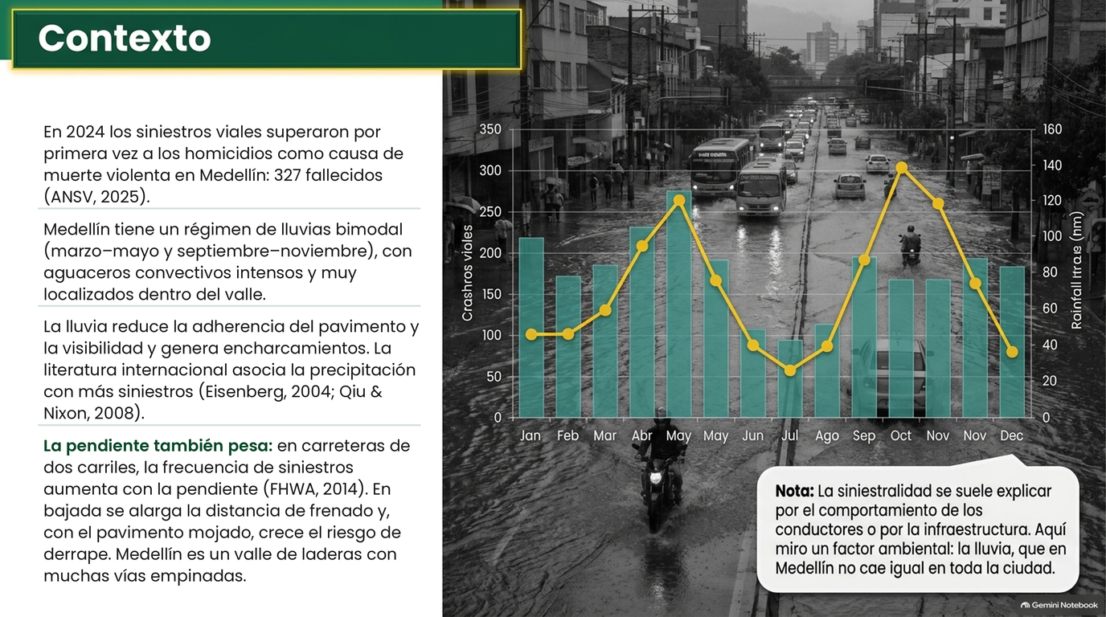

Slide 3
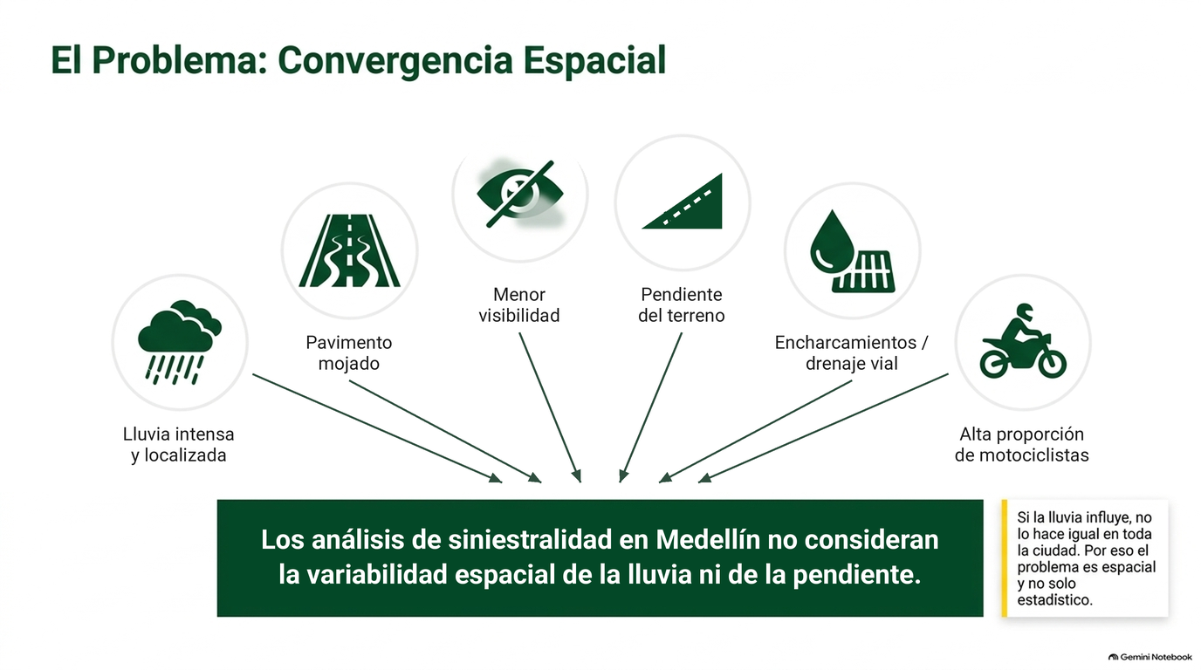

Slide 4
¿La precipitación y la pendiente del terreno aumentan la ocurrencia y la gravedad de los siniestros viales en Medellín, y en qué zonas de la ciudad es mayor ese efecto?

Slide 5
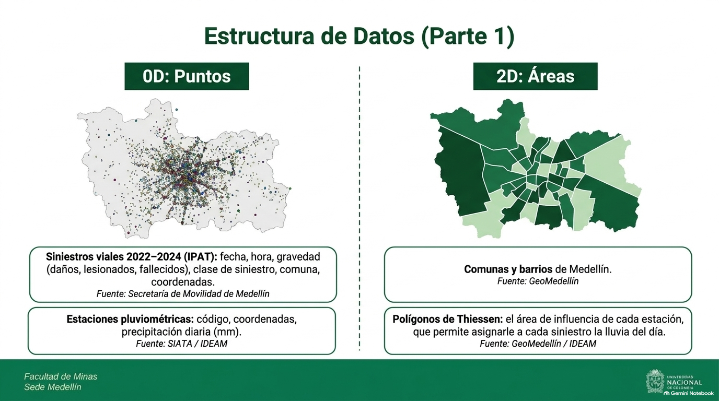

Slide 6
Estructura de Datos (Parte 2)
3D: Superficies
Raster de pendientes: inclinación del terreno (%) en cada celda de la ciudad, almacenada como superficie continua.
Uso en el análisis: cada siniestro toma el valor de pendiente de la celda donde ocurrió, junto con la lluvia del día.
Celdas del raster (ilustrativo, no a escala)
0–5%
5–15%
15–30%
30–50%
>50%
Capas de entrada: siniestros y estaciones (0D), comunas y barrios (2D) y raster de pendientes (3D).

Slide 7
